Slide 1

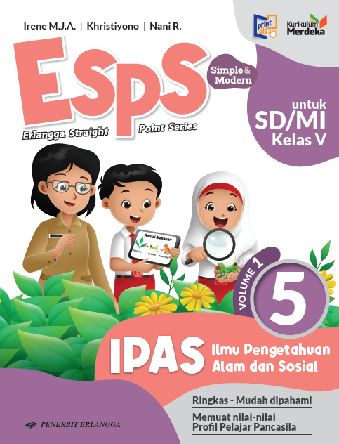
MEDIA MENGAJAR
IPAS
UNTUK SD/MI KELAS 5

Slide 2
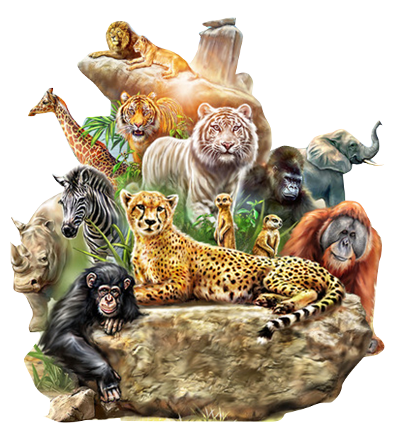
Bab
Ekosistem yang Seimbang
2
TUJUAN PEMBELAJARAN:
Peserta didik diharapkan dapat:
2.1 menjelaskan pengertian ekosistem.
2.2 menjelaskan hubungan antarkomponen ekosistem, rantai makanan, dan jaring-jaring makanan dalam suatu lingkungan.
2.3 menyajikan hasil analisis hubungan antarmakhluk hidup pada suatu ekosistem dalam bentuk jaring-jaring makanan.
2.4 menjelaskan pentingnya transfer energi dalam suatu ekosistem dalam menjaga keseimbangan alam.
2.5 membuat diagram atau bagan transfer energi dalam suatu ekosistem.

Slide 3



Apa yang akan kita pelajari?
Komponen Ekosistem
Ekosistem yang Seimbang
Keseimbangan Ekosistem
Ekosistem
Hubungan dalam Ekosistem
Peristiwa Makan dan Dimakan
Transfer Energi dan Piramida Makanan
Rantai Makanan
Jenis-jenis Makanan

Slide 4

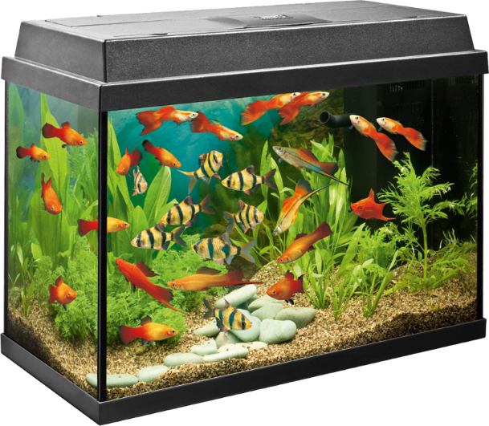
Ekosistem
Ekosistem adalah interaksi antara makhluk hidup dengan lingkungannya.
Lingkungan akuarium: air, batuan, udara, cahaya matahari.
Makhluk hidup dalam akuarium: fitoplankton, zooplankton, tumbuhan air, dan ikan.

Slide 5


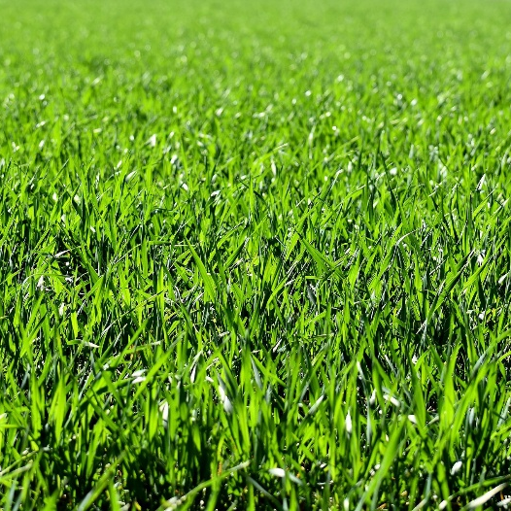
1. Komponen-komponen Ekosistem
Komponen abiotik
Komponen biotik
Produsen
Pengurai
Tanah
Udara
Cahaya Matahari
Air
Mineral
Konsumen

Slide 6
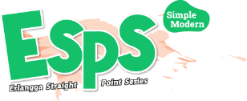
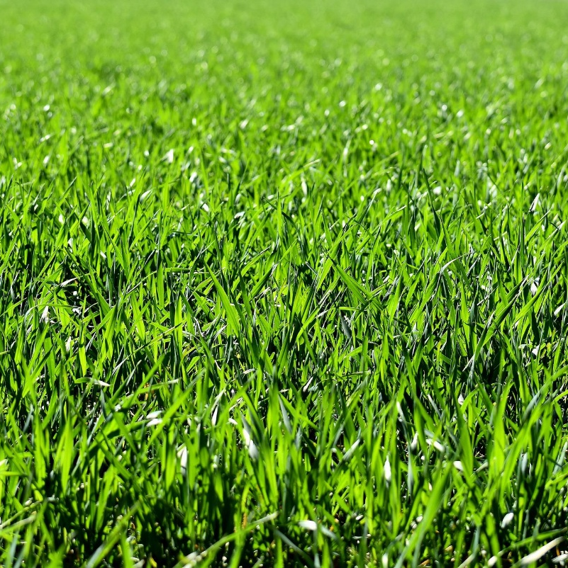

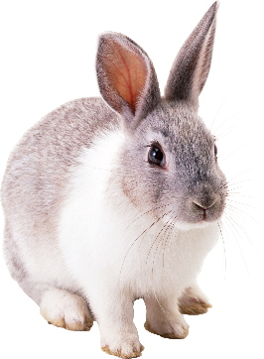
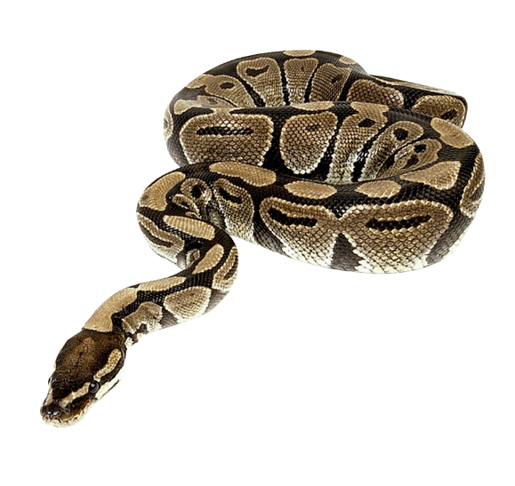
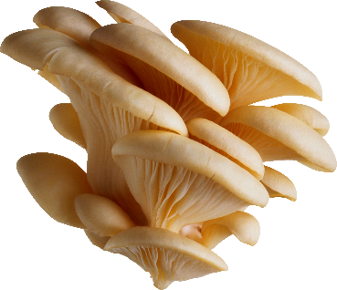
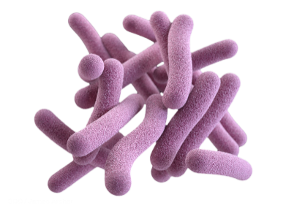
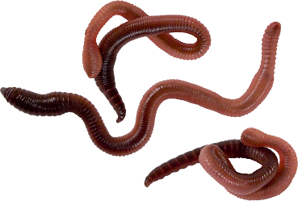
Konsumen
Produsen
Kelompok makhluk hidup yang tidak dapat menghasilkan sendiri makanannya.
Konsumen tingkat I
Konsumen tingkat II
Konsumen puncak
Pengurai
Kelompok makhluk hidup yang dapat menghasilkan sendiri makanannya melalui fotosintesis.
Makhluk hidup yang menguraikan sisa tubuh makhluk hidup yang sudah mati

Slide 7
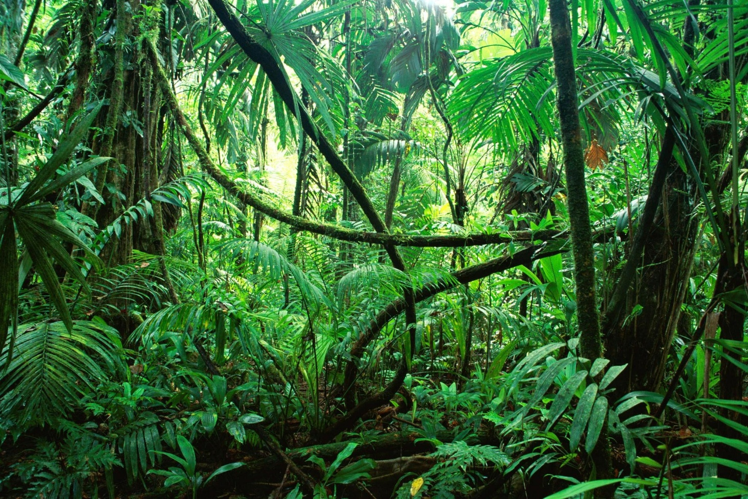
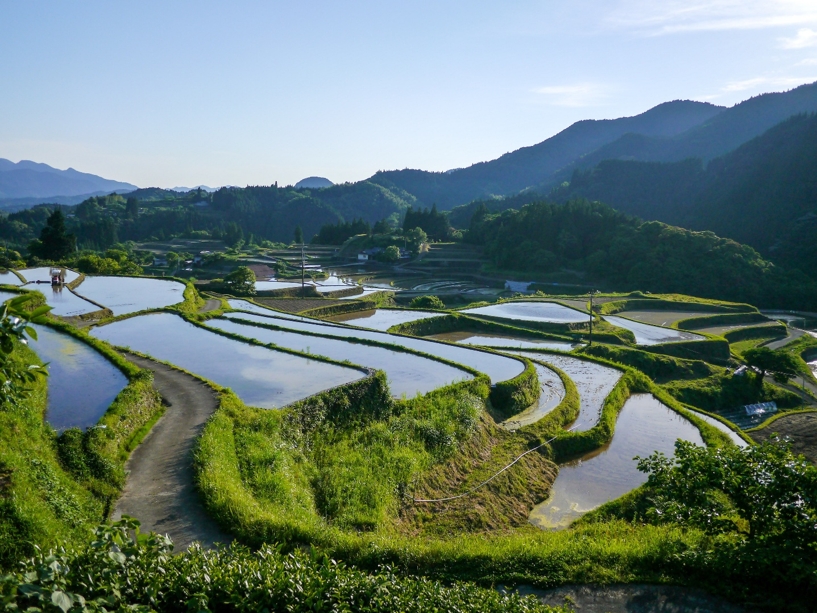
Berdasarkan cara terbentuknya, ekosistem terbagi menjadi dua, yaitu:
Ekosistem alami
Ekosistem buatan
Contoh: hutan
Contoh: sawah

Slide 8
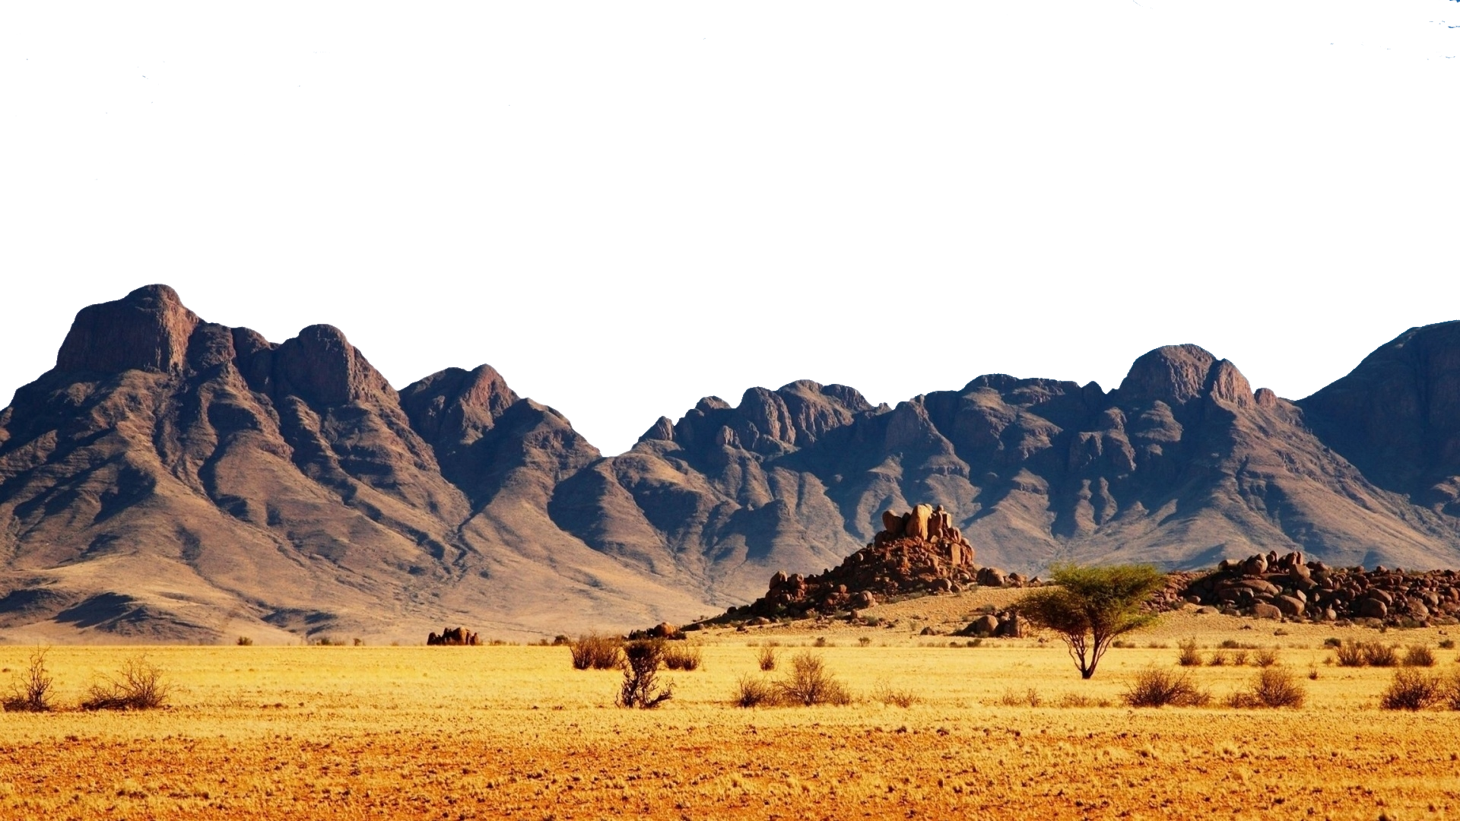
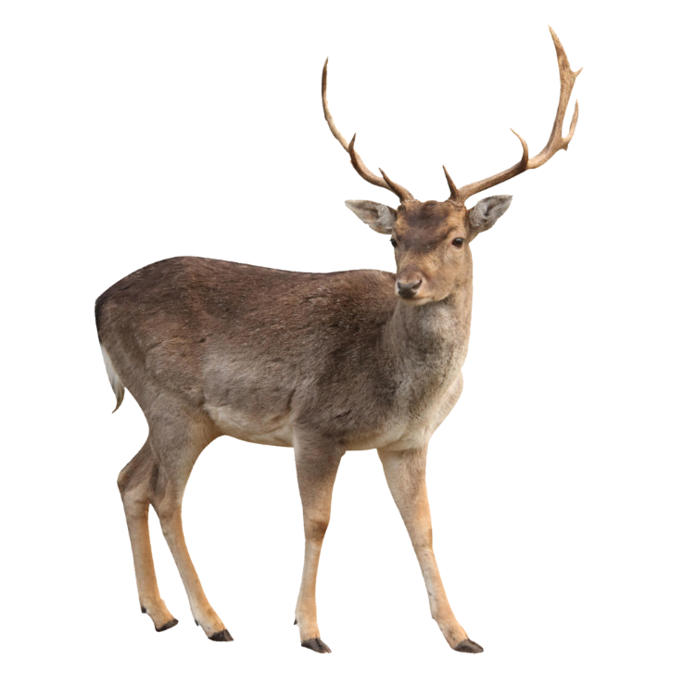

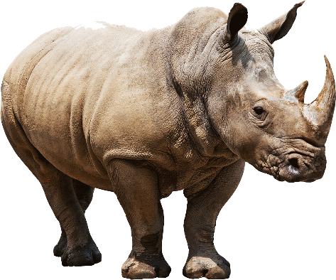
2. Hubungan dalam Ekosistem
Komponen biotik kembali dibedakan menjadi:
Komunitas
Populasi
Individu

Slide 9
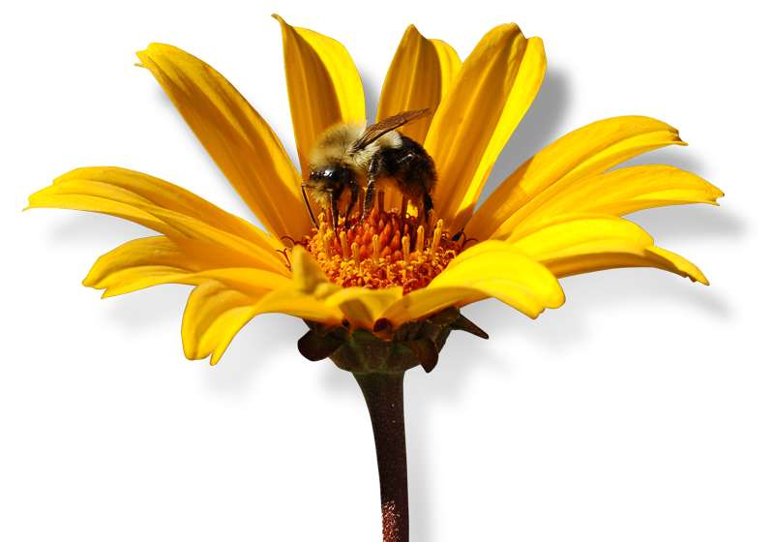

Interaksi Makhluk Hidup
a. Simbiosis mutualisme
Hubungan timbal balik yang saling menguntungkan kedua makhluk hidup
Bunga mendapat keuntungan diserbuki oleh lebah.
Lebah mendapatkan keuntungan berupa nektar dari bunga.

Slide 10
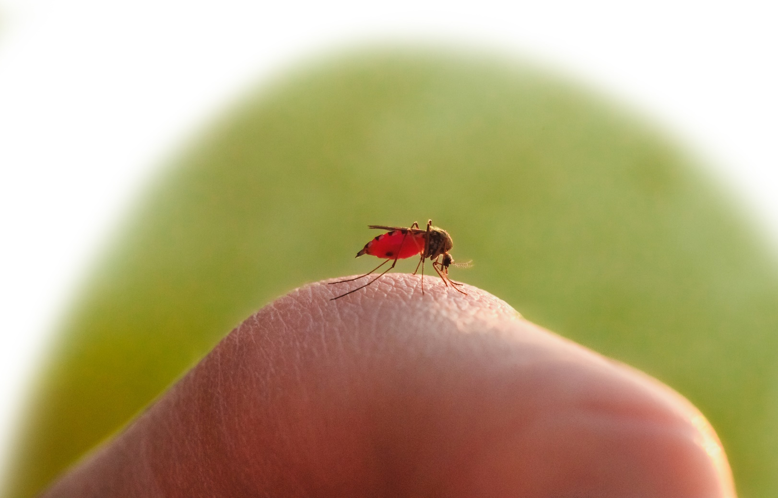
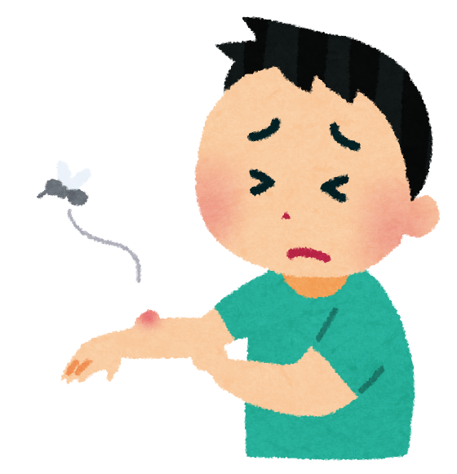
b. Simbiosis parasitisme
Hubungan timbal balik yang menguntungkan salah satu makhluk hidup, namun merugikan makhluk hidup lainnya.
Nyamuk mendapatkan makanan dari darah, sementara manusia mendapatkan penyakit.

Slide 11
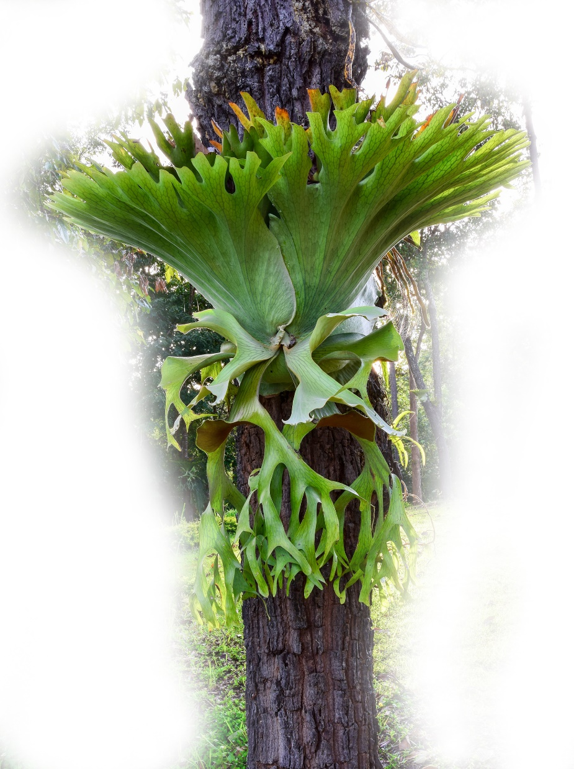

c. Simbiosis komensalisme
Hubungan timbal balik yang menguntungkan salah satu makhluk hidup, namun tidak merugikan ataupun menguntungkan makhluk hidup lainnya.
Paku mendapatkan tempat hidup, sementara pohon tidak terganggu atau diuntungkan.

Slide 12
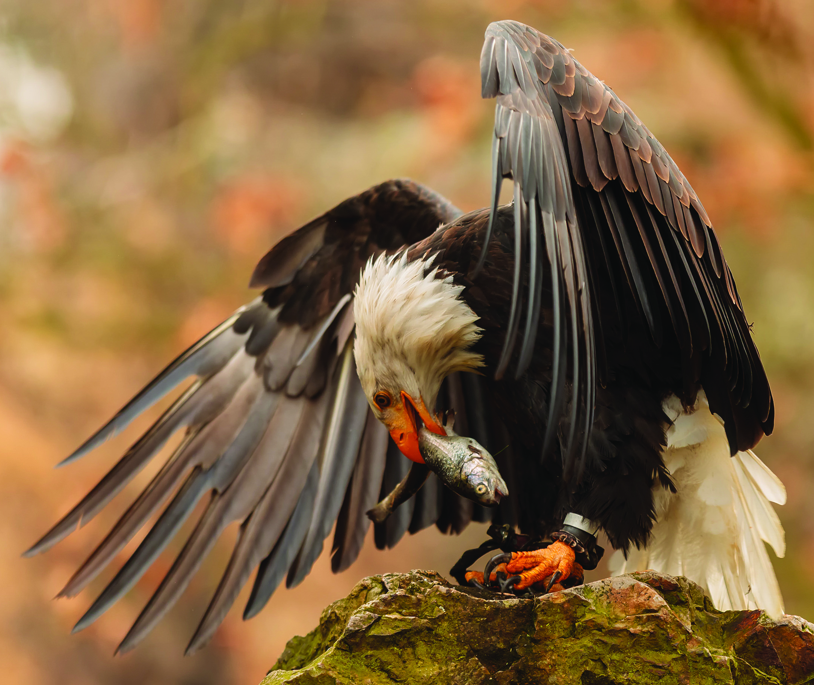
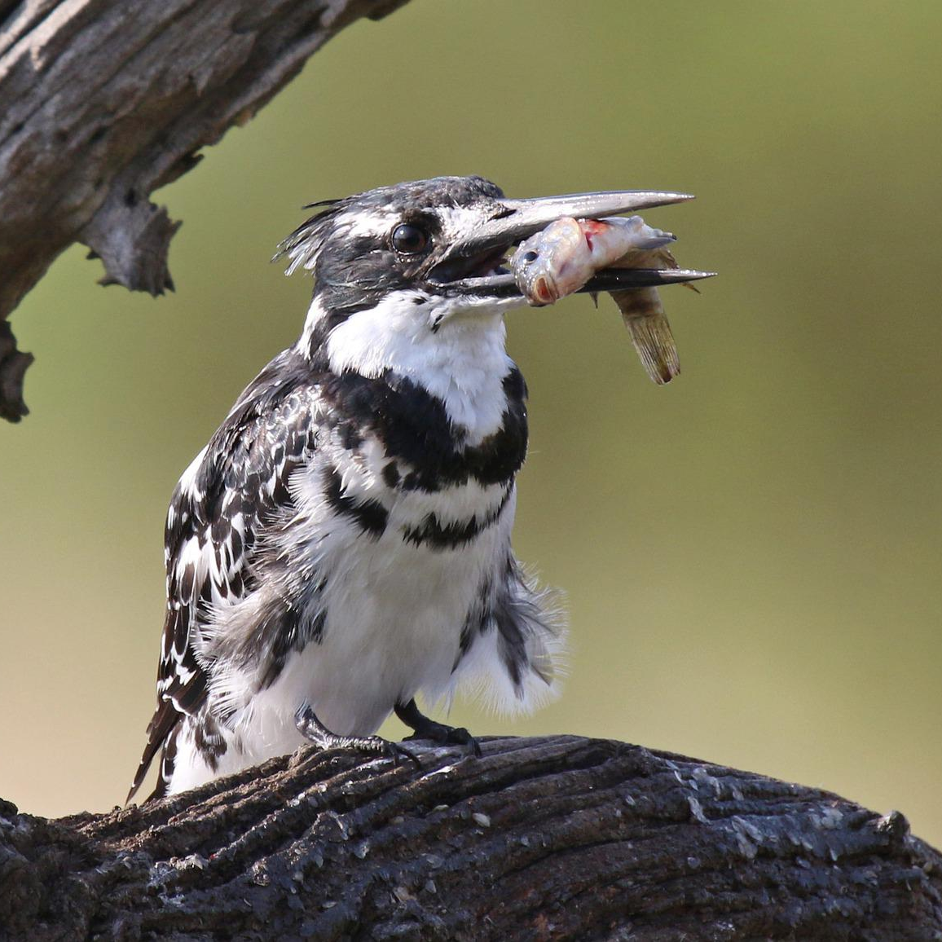
d. Predasi
Hubungan antara makhluk hidup, dimana satu makhluk hidup memangsa makhluk hidup lainnya.

Slide 13
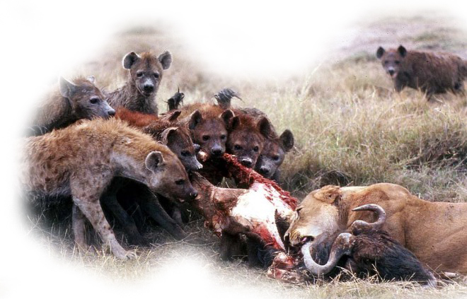
e. Kompetisi
Persaingan dua atau lebih makhluk hidup yang memiliki kebutuhan yang sama.
Hyena berkompetisi dengan singa saat makan

Slide 14


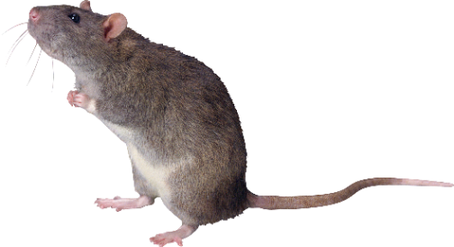
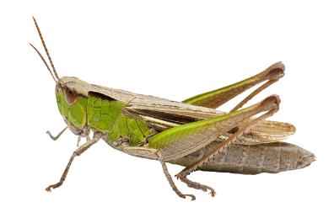

B. Peristiwa Makan dan Dimakan
1. Rantai Makanan
Proses makan dan dimakan dari produsen hingga konsumen puncak dalam bagan seperti rantai yang memanjang.
Produsen
Konsumen
Pengurai
Makhluk hidup yang dapat mengurai makhluk hidup
Makhluk hidup yang dapat berfotosintesis
Semua makhluk hidup yang tidak dapat menghasilkan makanannya sendiri (hewan)

Slide 15
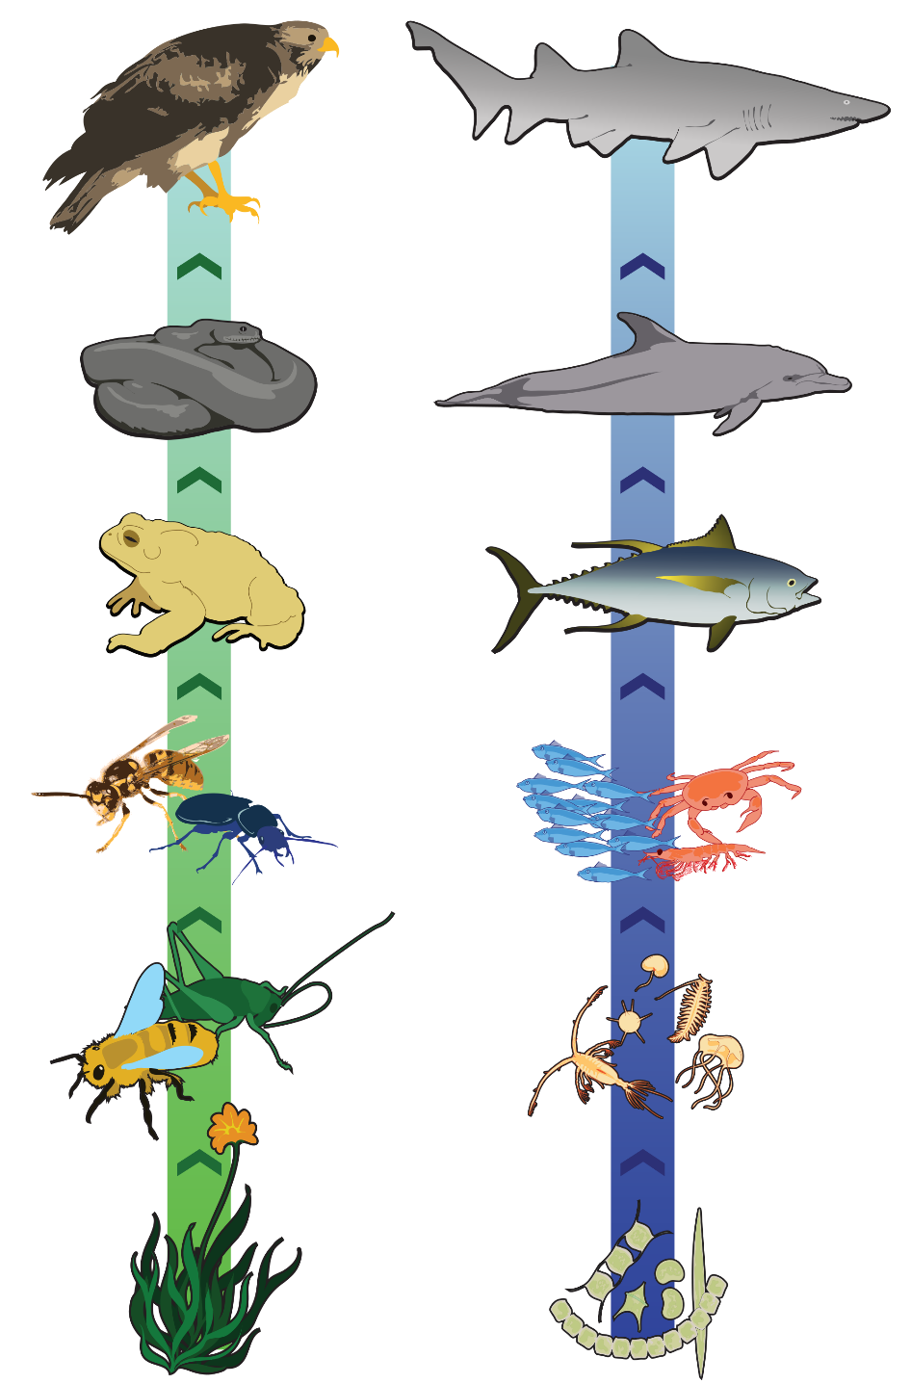

Apa nama ekosistem yang memiliki rantai makanan A?
Apa nama ekosistem yang memiliki rantai makanan B?
A
B

Slide 16
2. Jaring-Jaring Makanan
Dalam lingkungan, rantai makanan dapat membentuk hubungan yang kompleks dengan rantai makanan lain sehingga membentuk jaring-jaring makanan.
Ada berapa rantai makanan dalm jaring-jaring makanan tersebut?

Slide 17
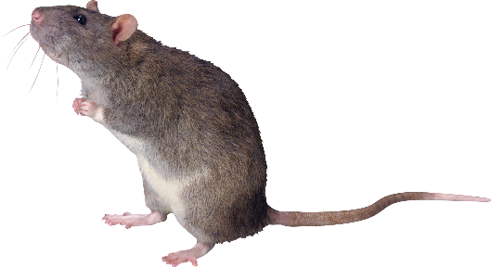
C. Aliran Energi dan Piramida Makanan
1. Aliran Energi
Melalui proses makan dan dimakan, energi berpindah dari matahari ke produsen lalu ke makhluk hidup lainnya.
Arah aliran energi
Nutrien berpindah dari produsen ke konsumen, lalu ke pengurai, dan kembali lagi digunakan produsen sebagai sumber nutrisinya.
Arah aliran nutrien

Slide 18
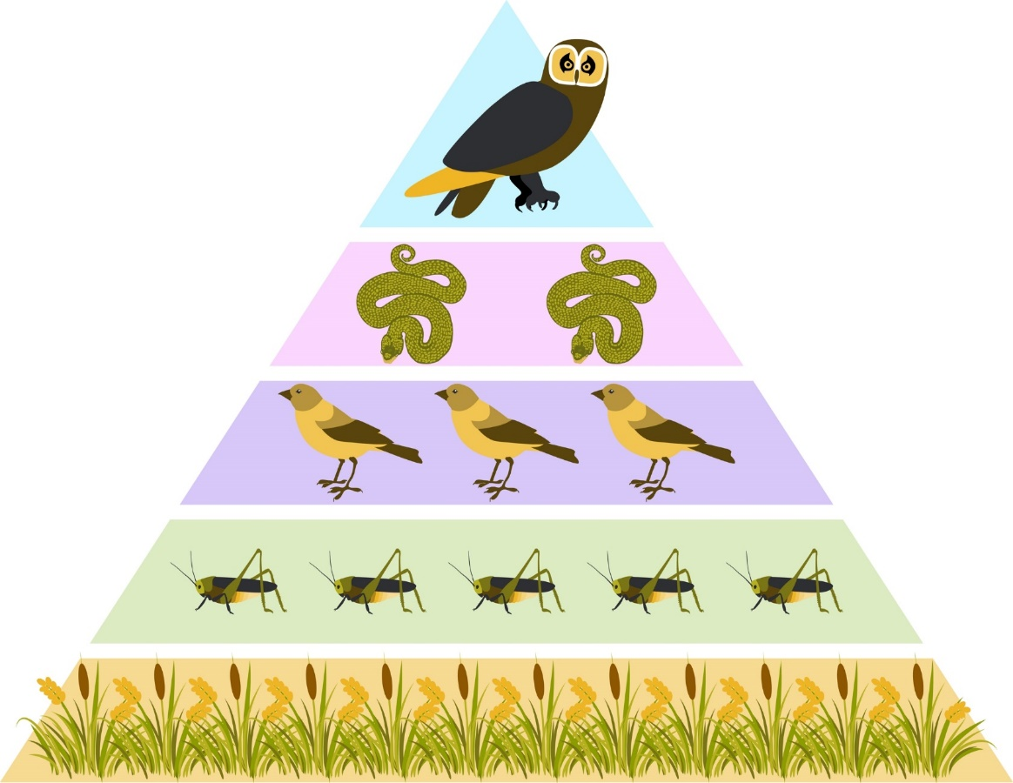
2. Piramida Makanan
Piramida makanan menggambarkan ekosistem yang lebih seimbang antara jumlah produsen dan konsumen
Konsumen puncak
Konsumen III
Konsumen II
Konsumen I
Produsen

Slide 19
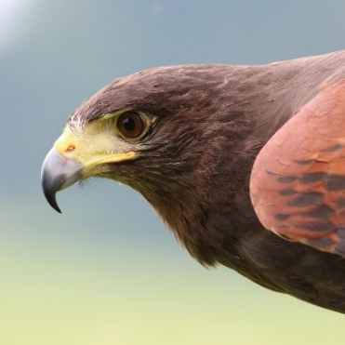
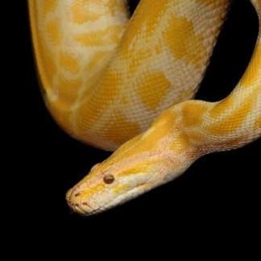
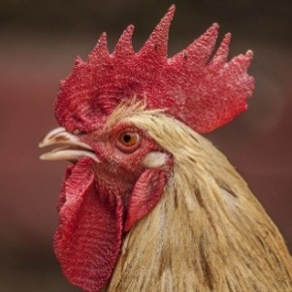
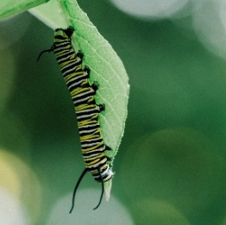
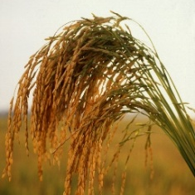
D. Keseimbangan Ekosistem
1. Pengaruh Perubahan Lingkungan terhadap Keseimbangan Ekosistem
Produsen
Konsumen tingkat 1
Konsumen tingkat 3
Konsumen puncak
Konsumen tingkat 2
Keseimbangan lingkungan adalah kemampuan lingkungan dalam menjaga faktor biotik dan abiotik.
Setiap peran dalam ekosistem berfungsi dalam menjaga keseimbangan rantai makanan di alam.
Misalnya, jika ular terus diburu, maka elang akan kekurangan sumber makanan
Energi kimia menjadi energi panas

Slide 20

2. Faktor-Faktor yang Memengaruhi Keseimbangan Ekosistem
Perubahan ekosistem dapat mengganggu keseimbangan ekosistem.
Perubahan ekosistem dapat terjadi karena faktor alam dan aktivitas manusia.

Slide 21
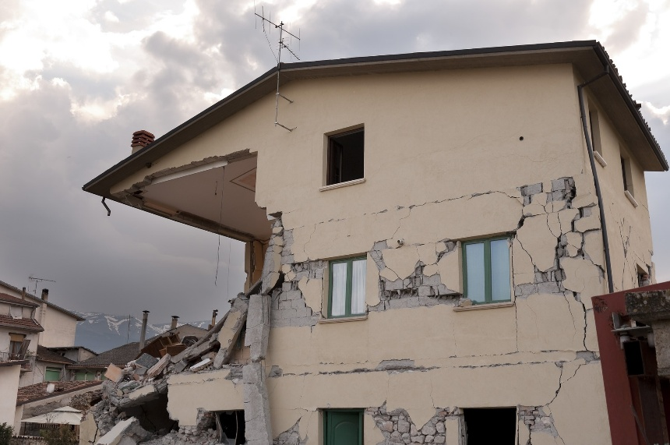
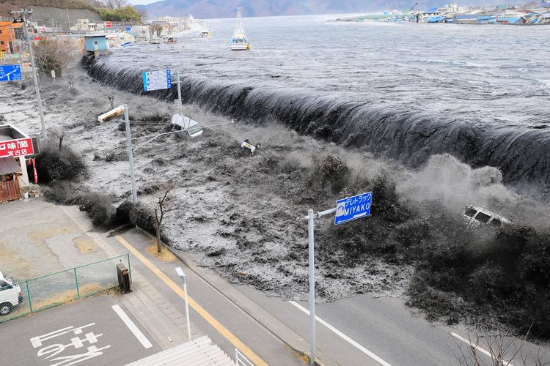
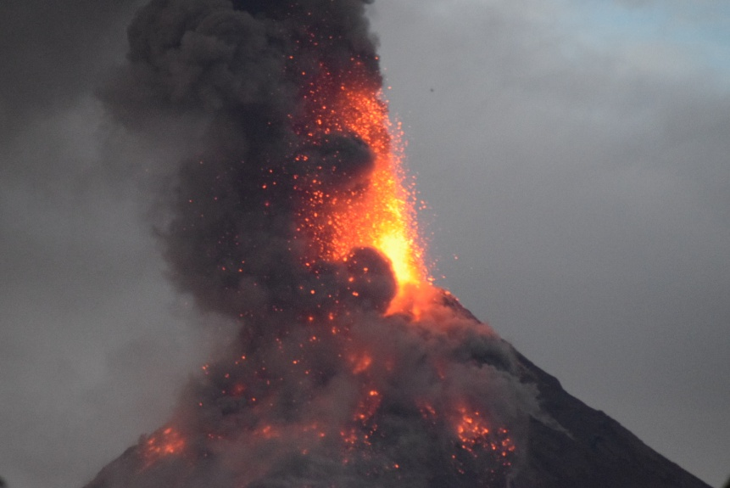
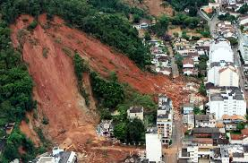
Perubahan Lingkungan Akibat Faktor Alam
Gempa bumi
Tsunami
Gunung meletus
Tanah longsor

Slide 22
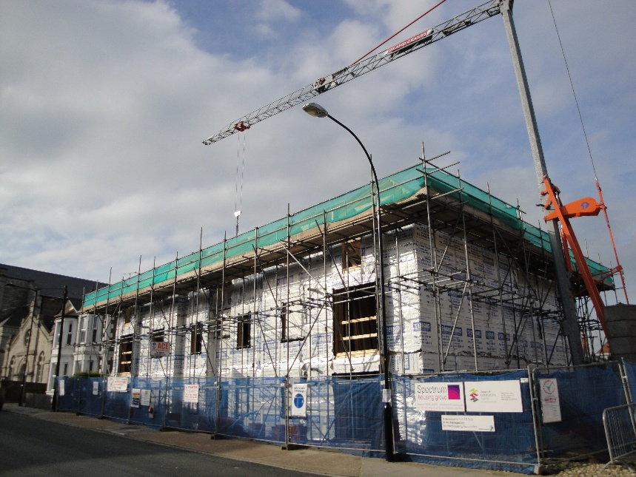
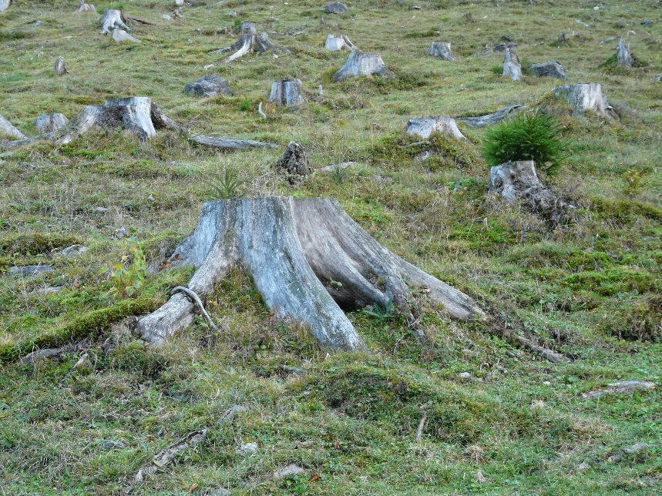
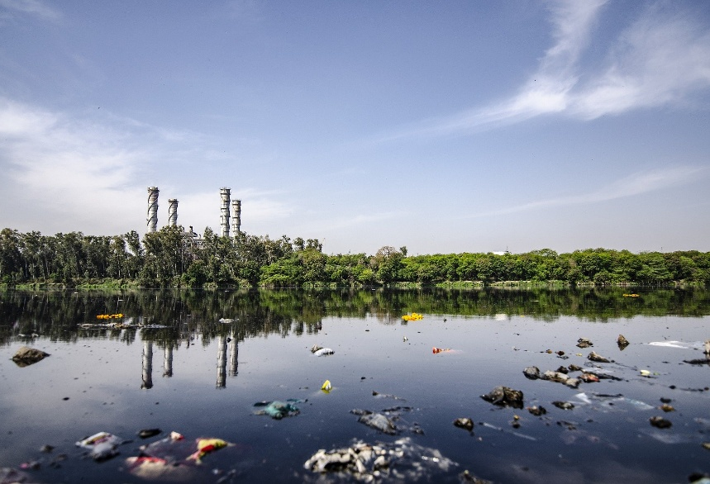
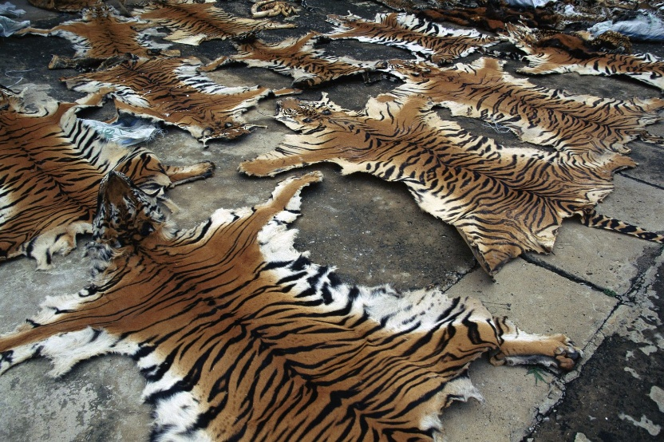
Perubahan Lingkungan Akibat Faktor Manusia
Pembangunan
Penggundulan hutan
Pencemaran lingkungan
Perburuan

Slide 23
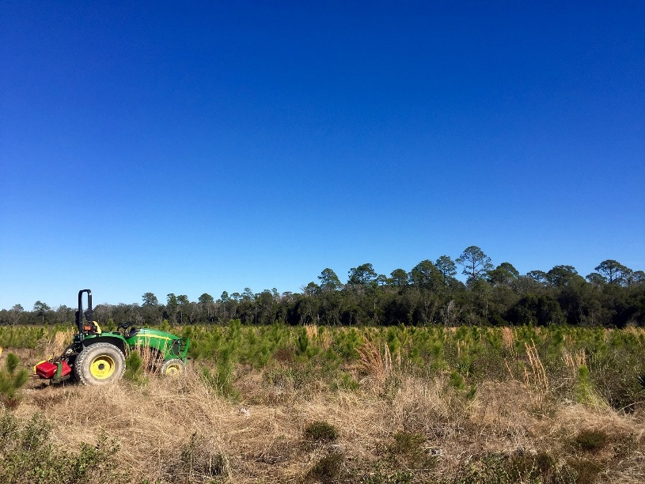
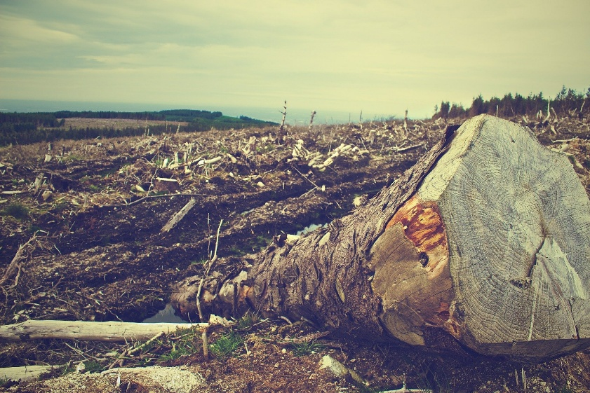
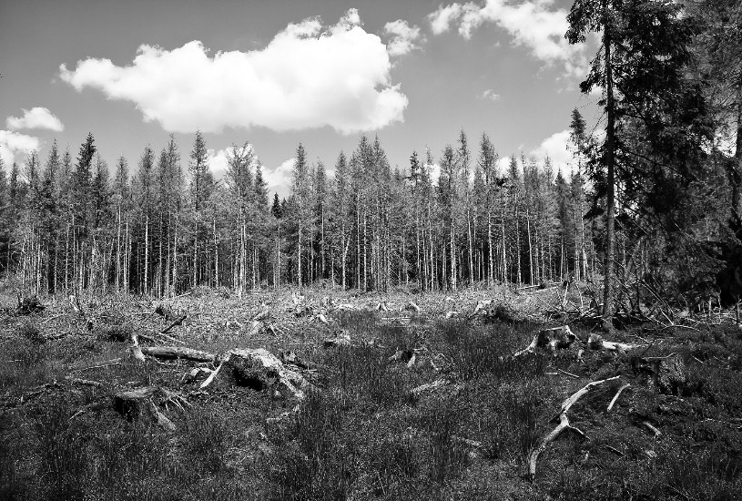
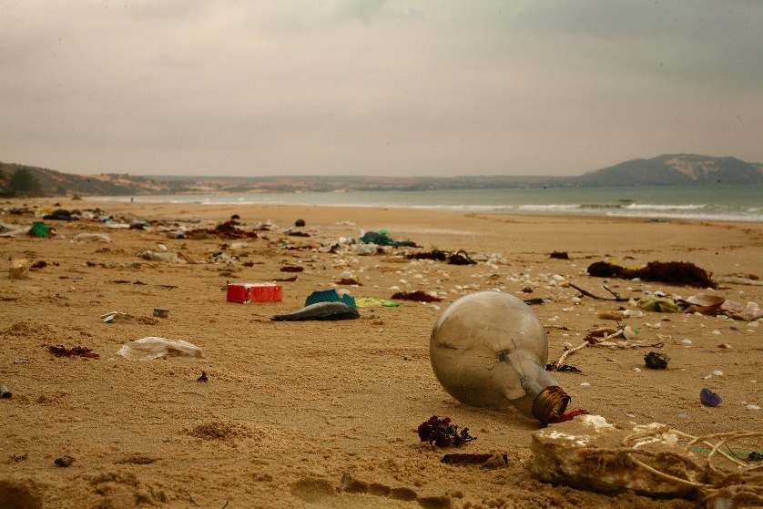
Dampak Terganggunya Keseimbangan Lingkungan
Hilangnya spesies penting dalam ekosistem
Berkurangnya sumber daya alam
Terganggunya siklus biogeokimia di dalam ekosistem
Kerusakan lingkungan

Slide 24

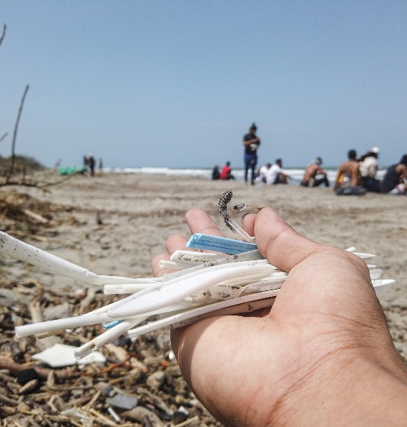
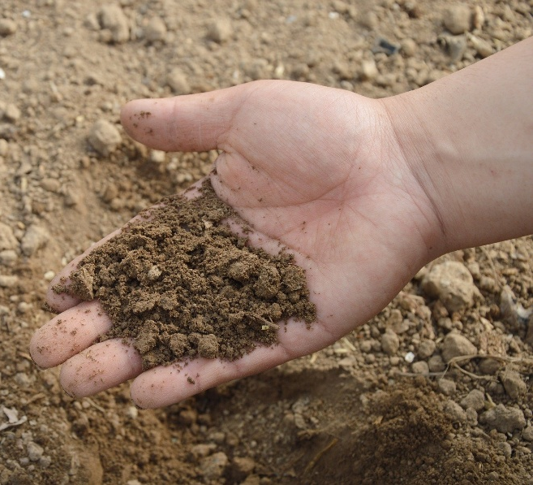
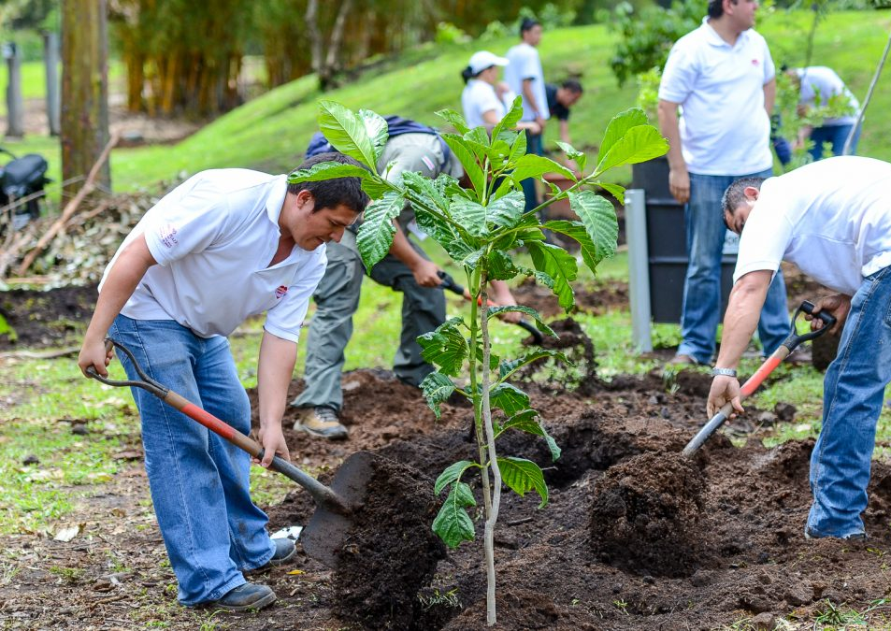
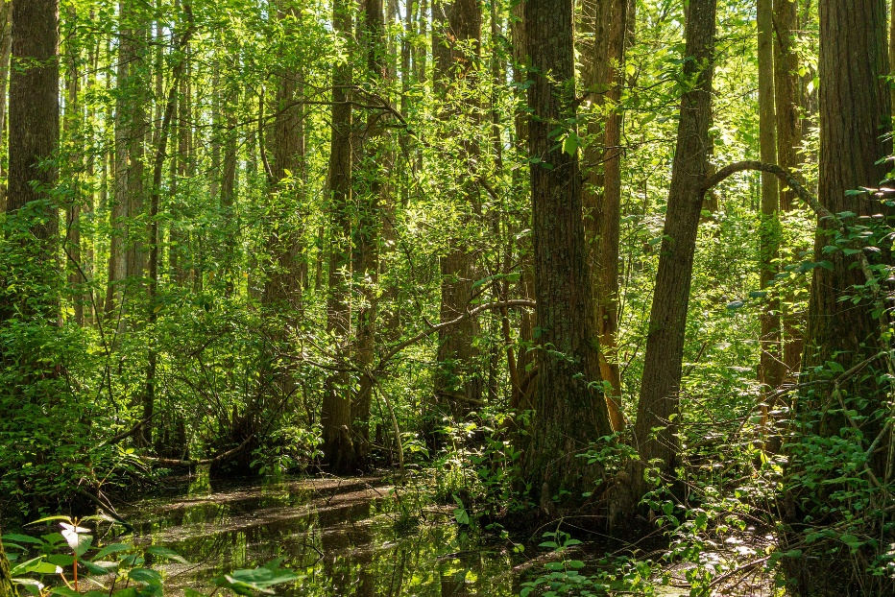
Upaya Menjaga Keseimbangan Lingkungan
Mengurangi penggunaan plastik sekali pakai
Mengurangi bahan kimia pencemar lingkungan
Menghemat air
Melakukan reboisasi
Menjaga kelestarian hutan

